Slide 1


Slide 2
css Cascading Style Sheets
CSS es un lenguaje de estilo que define la presentación de los documentos HTML. ( Hojas de estilo en cascada).
El organismo W3C, encargado de crear todos los estándares relacionados con la web, propuso la creación de un lenguaje de hojas de estilos específico para el lenguaje HTML y se presentaron nueve propuestas. Las dos propuestas que se tuvieron en cuenta fueron la CHSS (Cascading HTML Style Sheets) y la SSP (Stream-based Style Sheet Proposal).
La propuesta CHSS fue realizada por Håkon Wium Lie y SSP fue propuesto por Bert Bos. Entre finales de 1994 y 1995 Lie y Bos se unieron para definir un nuevo lenguaje que tomaba lo mejor de cada propuesta y lo llamaron CSS (Cascading Style Sheets).
En 1995, el W3C decidió apostar por el desarrollo y estandarización de CSS y lo añadió a su grupo de trabajo de HTML. A finales de 1996, el W3C publicó la primera recomendación oficial, conocida como "CSS nivel 1".

Slide 3

https://cssreference.io/ https://developer.mozilla.org/es/docs/Web/CSS/Referencia_CSS
background-color: lightblue;
color: white;
ext-align: center;
font-family: verdana;
font-size: 20px;
border-style: solid;
border-width: 5px;
border-color: red;
border-radius: 5px;
border: 5px solid red;
Width, style, color
margin: 25px 50px 75px 100px; (Exterior)
padding: 25px 50px 75px 100px; (Interior)
Top, right, bottom, left

Slide 4
Implementar css en mi html
Atributo style
<p style=“color:red;”>Texto de ejemplo</p>
Dentro de las etiquetas de <style></style> en el html
<style> identificador_elemento(s) { color:red; } </style>
Archivo externo al html
<link rel="stylesheet" type="text/css" href=”ruta_y_nombre.css" />

Slide 5
Selectores
CLASS (.)
Con el atributo class, puedo identificar uno o varios elementos
EJM:
<p class=“parrafos”>Texto 1</p>
<p class=“parrafos”>Texto 2</p>
<p class=“parrafos”>Texto 3</p>
<style>
.parrafos { color:red; }
</style>
ID (#)
Con el atributo id, solo puedo identificar un element.
EJM:
<input type=“text” id=“txtNombre” placeholder=“Ingrese su nombre”/>
<style>
#txtNombre { border:2px solid red; }
</style>

Slide 6
Layouts

Slide 7
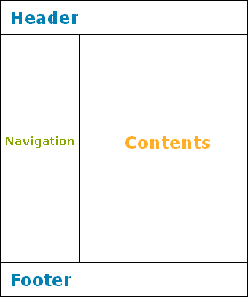
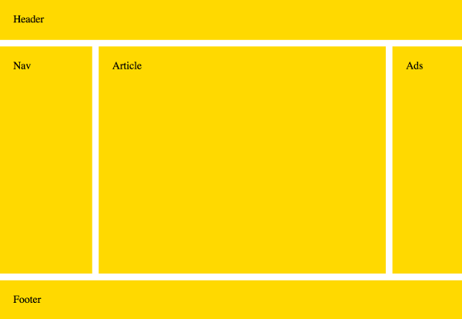
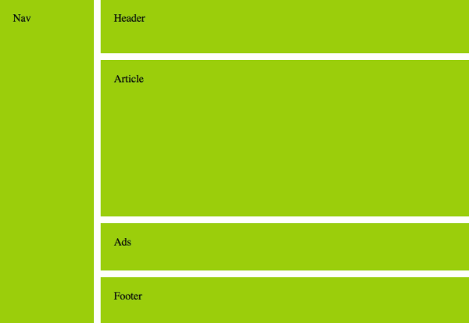
https://www.w3schools.com/css/css_templates.asp

Slide 8
FLEXBOX
Leer:
https://css-tricks.com/snippets/css/a-guide-to-flexbox/#flexbox-background

Slide 9
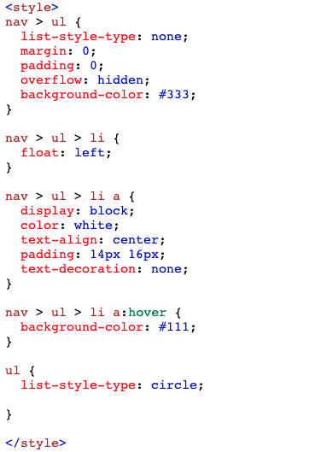
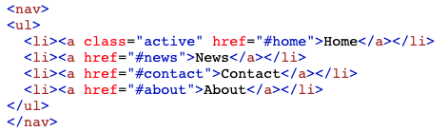
Barra navegación sin frameworks

Slide 10
FRAMEWORKS UI
Bootstrap: https://getbootstrap.com/
Vuetify: https://v15.vuetifyjs.com/en/getting-started/quick-start
Bulma: https://bulma.io/
Semantic UI: https://semantic-ui.com/introduction/getting-started.html
Primefaces: https://www.primefaces.org/

Slide 11
REFERENCIAS
http://es.html.net/tutorials/css/lesson1.php
https://cssreference.io/
http://devdocs.io
https://www.w3schools.com/js/js_events_examples.asp
https://uniwebsidad.com/libros/css/capitulo-1/breve-historia-de-css

